Slide 1

Virtualización en Fedora
Primeros Pasos
Presentado por:
Fedora Argentina
Licenciado bajo licencia Creative Commons http://creativecommons.org/licenses/by-nc-sa/3.0/deed.es

Slide 2

Temas de la charla
Conceptos de Virtualización
Instalación
libvirt y aplicaciones
OpenVZ
Ovirt

Slide 3
Conceptos

Slide 4












Introducción
¿ Qué es la virtualización ?
¿ Para qué nos sirve ?
Notes:
El Proyecto Fedora fue creado a finales del 2003 cuando Red Hat Linux fue descontinuado.
Red Hat Enterprise Linux (RHEL) continuaría siendo la distribución Linux oficialmente soportada por Red Hat,
Mientras que Fedora sería un proyecto comunitario, sin embargo la rama de liberaciones de RHEL derivan de las versiones de Fedora.

Slide 5
Tipos Virtualización
Emulación de Hardware
Full Virtualization
Para-Virtualization(PV)
Operating System-level Virtualization (Containers)

Slide 6
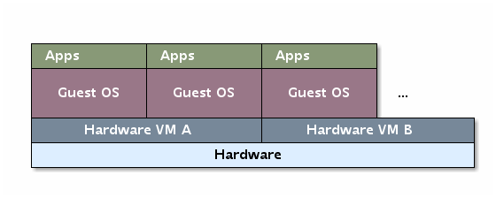
Emulación Hardware
QUEMU
BOCHS

Slide 7
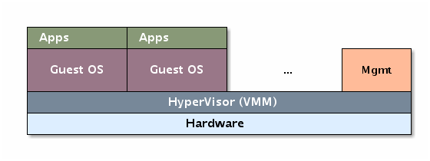
Full Virtualization
Parallels Workstation, Parallels Desktop for Mac, VirtualBox, Hyper-V, KVM-QEMU

Slide 8
¿Podemos hacer full-virt?
egrep '^flags.*(vmx|svm)' /proc/cpuinfo

Slide 9
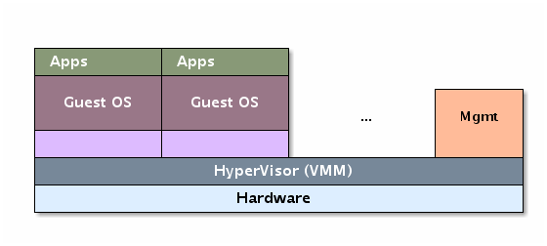
Para Virtualization
KVM/QUEMU
XEN
LPARS, Logical Domains

Slide 10
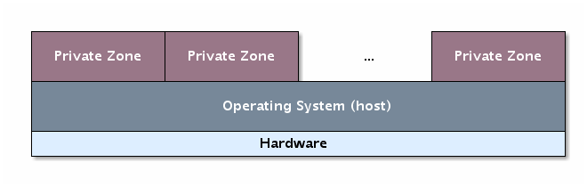
Containers
OpenVZ, Containers,AIX Workload Partition
LXC , FreeBSDJails
Linux-Vserver , SandBox

Slide 11
Instalación

Slide 12
Instalación
Gráfica
Utilizar add/remove software
Buscar sección Virtulización
Línea de Comandos
su -c "yum install @virtualization"

Slide 13

Grupo Virtualización

Slide 14
libvirt y
aplicaciones

Slide 15
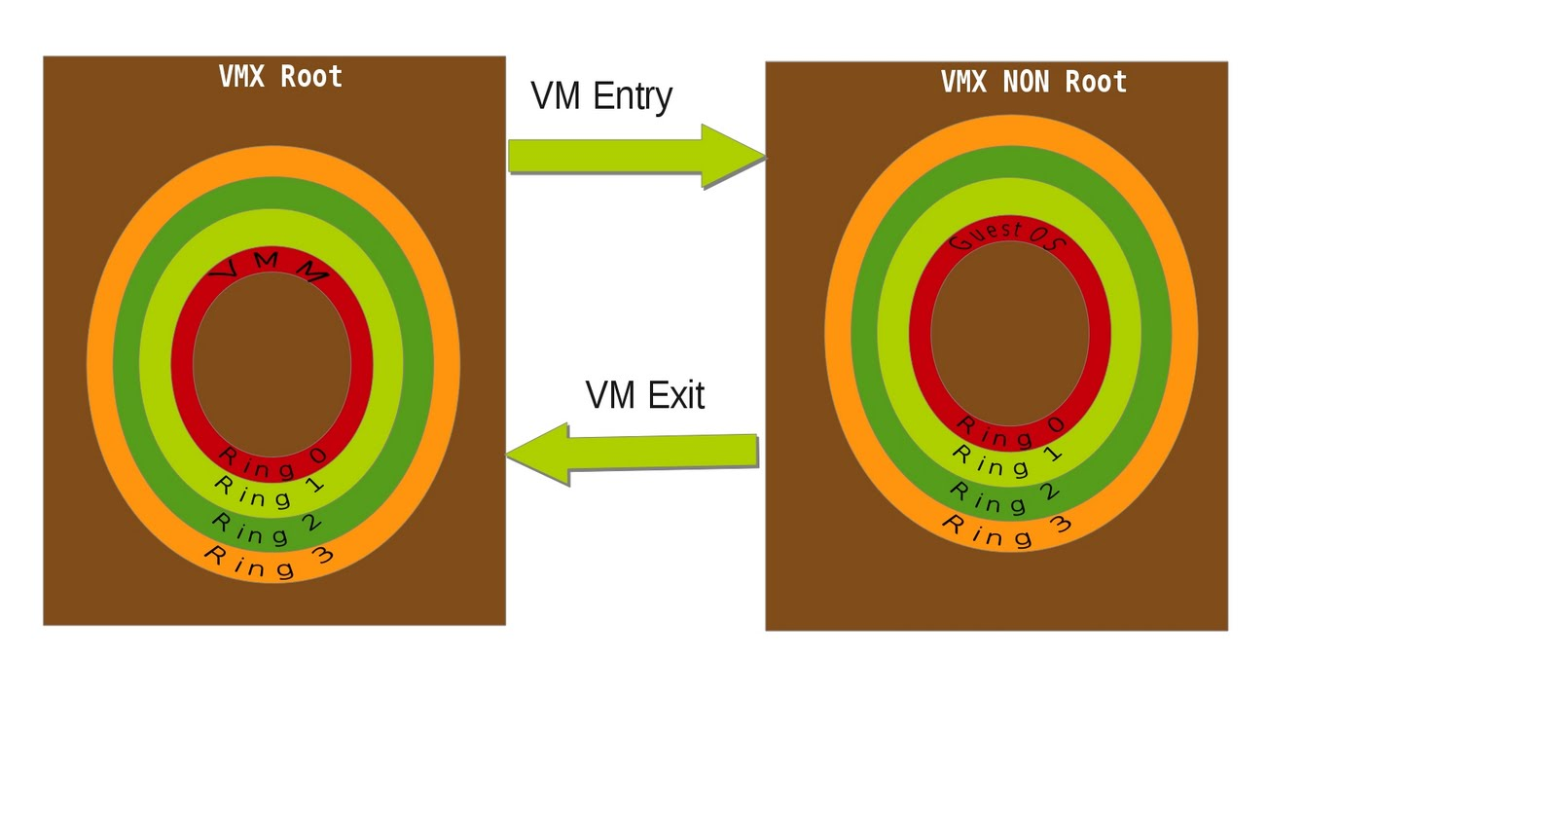
KVM

Slide 16
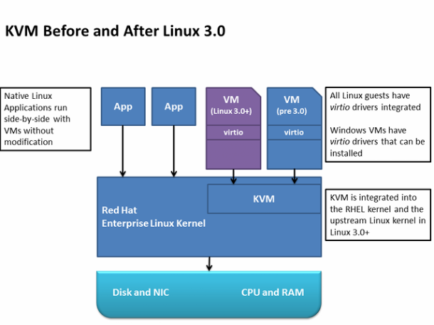
KVM

Slide 17

KVM

Slide 18

libvirt

Slide 19

Virt-Manager

Slide 20

Virt-Manager

Slide 21



Ejemplos KVM
Ejemplos
[root@encarnacion ~]# virsh
Welcome to virsh, the virtualization interactive terminal.
Type: 'help' for help with commands
'quit' to quit

Slide 22

GNOME Boxes
Permite:
  Ver, Acceder y usar:
    Máquinas Virtuales locales
    Máquinas Virtuales Remotas
    MVs en dispositivos removibles
    Subir/Publicar Máquinas Virtuales
    Servidores remotos
    Elegir MVs favoritas.

Slide 23

Spice
Proporciona dispositivos virtuales
  Teclado
  Mouse
  Gráficos
  Sonido
Arquitectura cliente/servidor
(reemplaza VNC)

Slide 24

Ejemplos Spice
Conectarse a una vm con spice:
spicec -h 188.138.88.89 -p 5931 -w ubdefault2012

Slide 25
OpenVZ
Virtualizacion en containers (VE's)
¿Que puedo manejar?
  Dynamic Real-time Partitionin
    Particion del host en varios VPS, cada uno con sus funciones propias.
  Resource Management
    Asignacion y control de parametros del VPN en tiempo real
  Mass Management
    Manejar multiples hosts y VPS en un modo unificado.

Slide 26
OpenVZ
Aplicaciones
  Ideal para servicios de Hosting
  Control de los recursos que se estan usando
  Ideal para consolidar plataformas aisladas en un solo servidor fisico.
    Cada VPS tiene sus procesos,usuarios, archivos y acceso a root shell propio.
    Cada VPS tiene su ip propia,puertos, rutas y filtros.
    Cada VPS tiene su propia configuracion de archivos, librerias, paquetes.

Slide 27

OpenVZ
Estructura

Slide 28
OpenVZ
Requerimientos Hardware:
Con un Dell PowerEdge 1650 con 1G de Ram y 36 GB de disco se puede crear alrededor de 30 VPS.
Instalacion: --> http://download.openvz.org/
Guia de Usuario ->
http://download.openvz.org/doc/OpenVZ-Users-Guide.pdf

Slide 29
OpenVZ
Caracteristicas Distintivas
Virtualizacion de SO
  VPS totalmente aisladas
  Cada usuario puede instalar lo que corresponda.
  VPS luce como un GNU/LINUX normal
  Los recursos se ejecutan segun su disponibilidad

Slide 30
OpenVZ
Caracteristicas Distintivas
Virtualizacion de Redes
  Redes aisladas para cada VPS
  Cada VPS tiene su configuracion de red.
  Firewall interno para cada VPS
  Posibilidad de uso de ruteo

Slide 31
OpenVZ
Caracteristicas Distintivas
Templates
  El uso de plantillas permite tener una gran disponibilidad de maquinas a instalar en nuestro sistema.

Slide 32
OpenVZ
Caracteristicas Distintivas
Administracion de Recursos
  Utilizacion de los recursos (disco,CPU, parametros de memoria,etc) a sus VPS.
  Uso efectivo de lo que comparte el Nodo entre las VPS.
  Garantiza QoS de acuerdo a SLA
  Provee recursos y rendimientos aislados para protegerlo de un Denial of Service
  Asignacion simultanea y control de recursos a sus VPS

Slide 33

OpenVz Web Panel
¿Que es ?

Slide 34
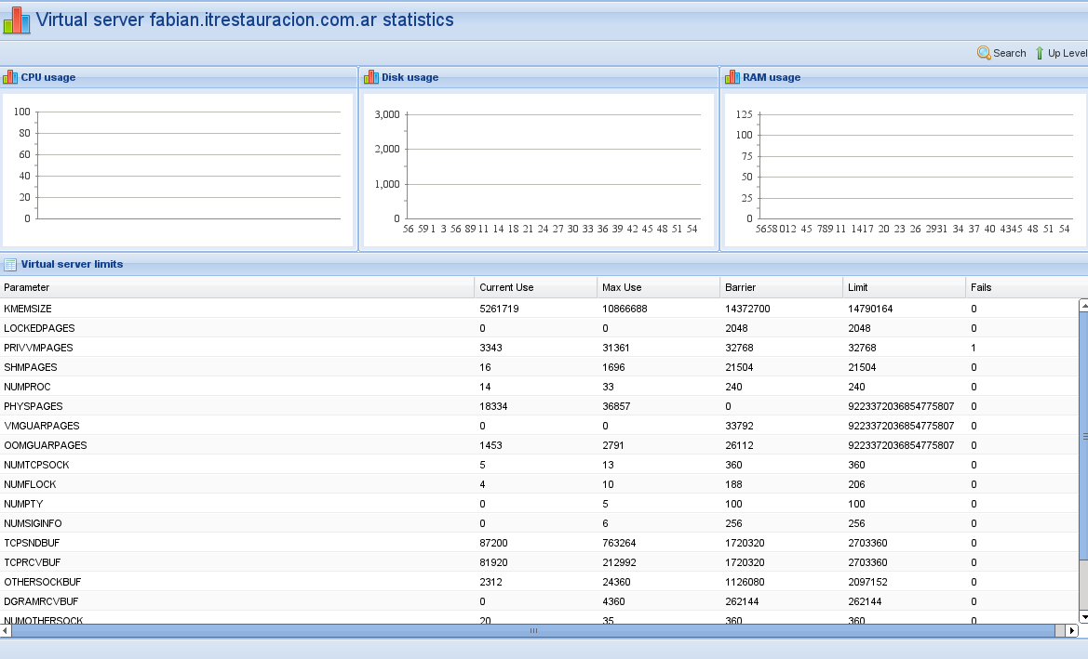
OpenVz Web Panel
¿Que es ?

Slide 35

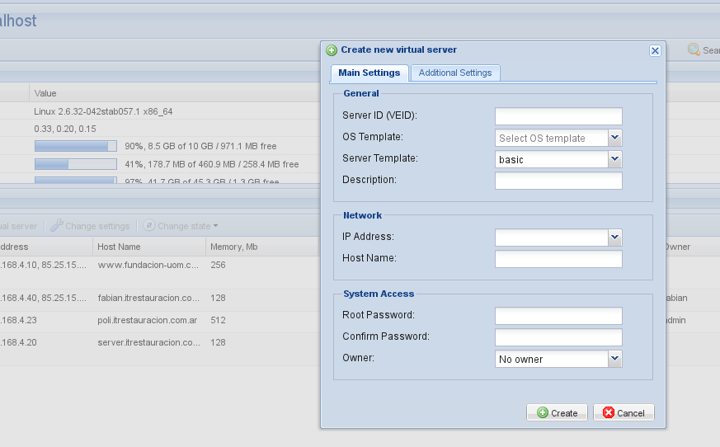
Ejemplos OpenVZ
Ejemplos

Slide 36
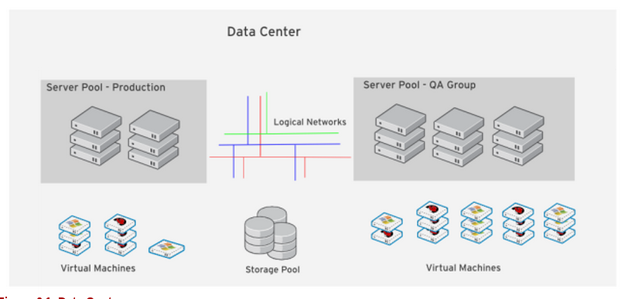
Virtualizacion en Datacenters

Slide 37

Ovirt
Arquitectura Ovirt

Slide 38
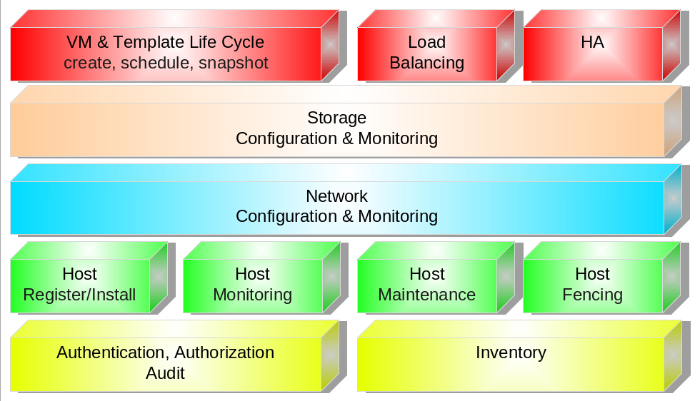
Ovirt
Engine Ovirt

Slide 39
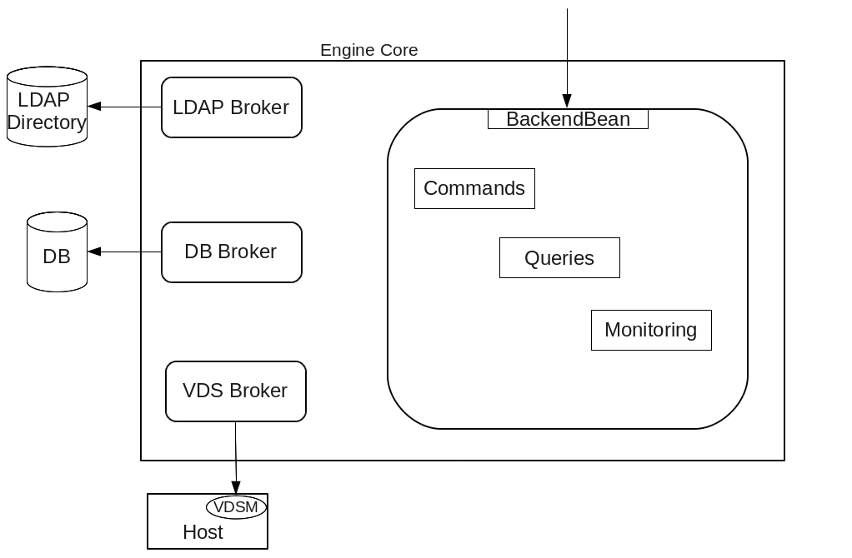
Ovirt
Engine Core Ovirt

Slide 40
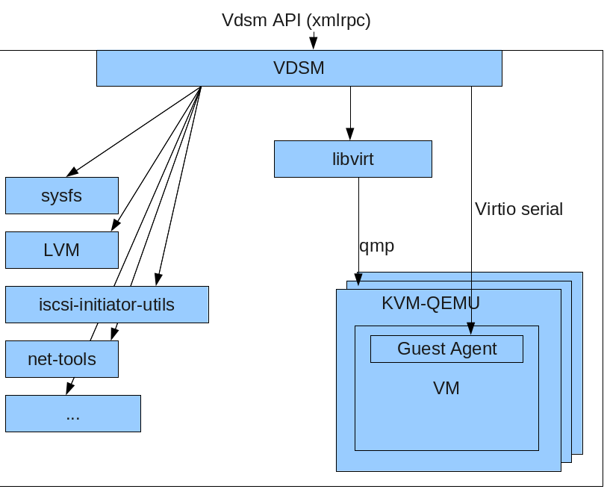
Ovirt
Host Agent (VDSM)

Slide 41
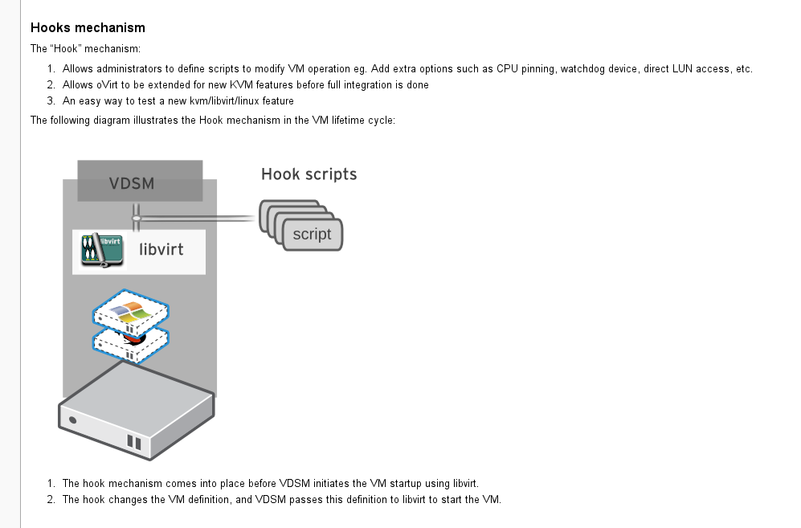
Ovirt
Hooks mechanism

Slide 42
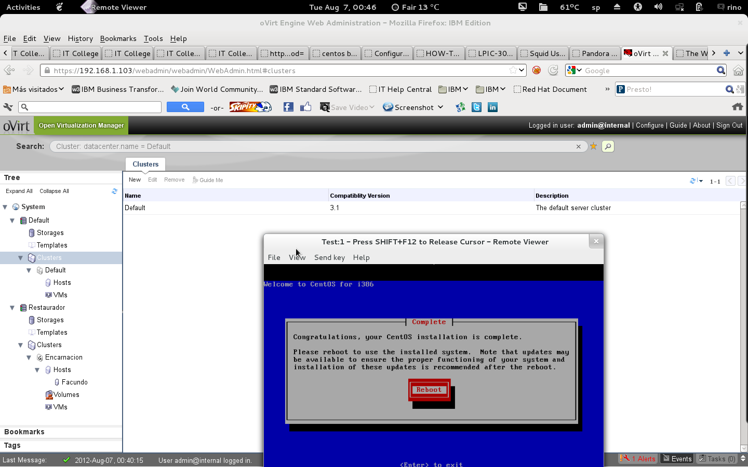
Ovirt
Hooks mechanism

Slide 43
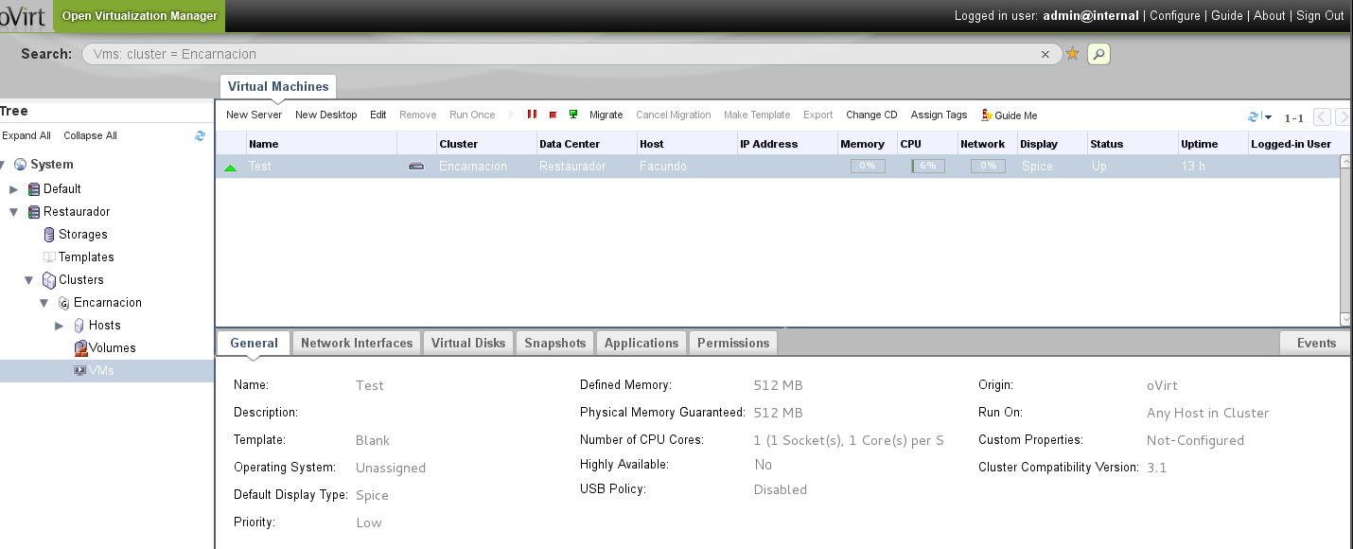
Ovirt

Slide 44
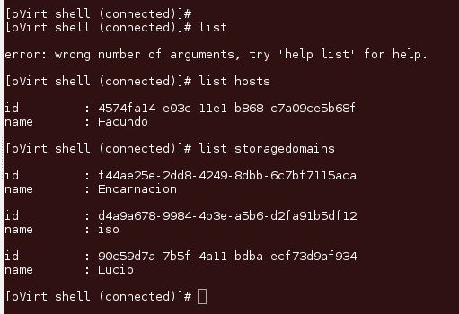
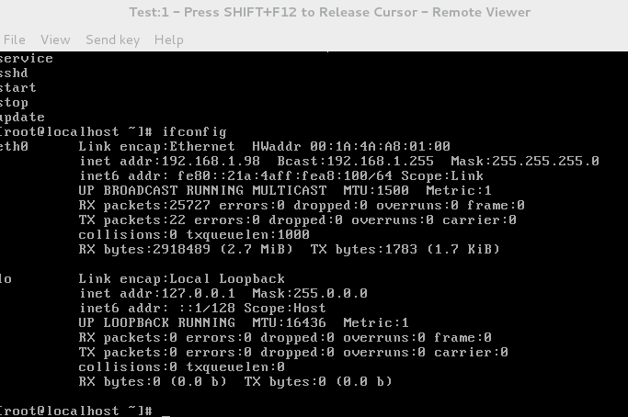
Ejemplos Ovirt
Conectarme por CLI:
ovirt-shell -c -l "http://192.168.1.103/api" -u "admin@internal" -p 'xxxxx'

Slide 45
¿Preguntas?
villadalmine@fedoraproject.org
alvesadrian@fedoraproject.org
delete@fedoraproject.org
Licenciado bajo licencia Creative Commons http://creativecommons.org/licenses/by-nc-sa/3.0/deed.es

Slide 46
En resumen
Hablamos sobre los conceptos de virtualización.
Aprendimos a configurar nuestro sistema para poder virtualizar
Descubrimos el funcionamiento de libvirt.
Vimos cómo crear una VM utilizando virt-manager.
Repasamos sobre diferentes herramientas para virtualizar

Slide 47
Referencias Generales
http://www.ibm.com/developerworks/linux/library/l-hypervisor/index.html
http://www.ibm.com/developerworks/ssa/linux/library/l-virtio/index.html
http://fedoraproject.org/wiki/Getting_started_with_virtualization
http://fedoraproject.org/wiki/Tools/Virtualization
http://virt.kernelnewbies.org/TechComparison
http://www.server-world.info/en/note?os=Fedora_16&p=kvm&f=1
http://www.spice-space.org/
http://live.gnome.org/Boxes
http://tuxthink.blogspot.com.ar/2011/12/kvm-introduction.html
http://chucknology.com/2012/02/02/kvm-is-linux-xen-is-not/
https://www.ibm.com/developerworks/mydeveloperworks/blogs/ibmvirtualization/entry/kvm_architecture_the_key_components_of_open_virtualization_with_kvm2?lang=en

Slide 48
Referencias Especificas
OpenVZ
http://www.markus-gattol.name/ws/openvz.html
Kvm
http://www.cyberciti.biz/faq/linux-kvm-stop-start-guest-virtual-machine/
http://www.server-world.info/en/note?os=CentOS_6&p=kvm&f=2
http://en.wikipedia.org/wiki/Kernel-based_Virtual_Machine
http://tuxthink.blogspot.com.ar/2011/12/kvm-introduction.html
https://www.ibm.com/developerworks/mydeveloperworks/blogs/ibmvirtualization/entry/kvm_architecture_the_key_components_of_open_virtualization_with_kvm2?lang=en
SandBox
https://fedoraproject.org/wiki/Features/VirtSandbox

Slide 49
Referencias Especificas
Virtualizacion :
http://softwarekishorekoney.blogspot.com.ar/2011/06/full-virtualization-vs-para.html
http://mradomski.wordpress.com/2008/03/19/types-of-virtualization-para-vs-hw-vs-full/
http://en.wikipedia.org/wiki/Paravirtualization
http://en.wikipedia.org/wiki/Full_virtualization
http://en.wikipedia.org/wiki/Partial_virtualization#Partial_virtualization

Slide 50
Referencias Especificas
Ovirt
http://wiki.ovirt.org/wiki/Architecture
http://www.ovirt.org/project/resources/
http://wiki.ovirt.org/wiki/Main_Page
http://www.middleswarth.net/content/installing-ovirt-31-and-glusterfs-using-either-nfs-or-posix-native-file-system
http://video.linux.com/videos/introduction-to-ovirt-architecture
http://video.linux.com/videos/ovirt-engine-core
http://video.linux.com/videos/introduction-to-ovirt-node
http://docs.redhat.com/docs/en-US/Red_Hat_Enterprise_Virtualization_for_Servers/2.2/html/Installation_Guide
http://blog.jebpages.com/archives/screencasting-ovirt/
http://wiki.ovirt.org/wiki/Screencast
http://wiki.ovirt.org/wiki/CLI
http://wiki.ovirt.org/wiki/Vdsm_Developers#Running_Node_as_guest_-_Nested_KVM

